Slide 1
מערכת שידורים לאומית

Slide 2
עצים בינאריים
מלאו את פרטי השיעור, המקצוע והמורה .
(אין צורך להשאיר את הכיתובים "שם השיעור" , "המקצוע", מחקו אותם וכתבו רק את הפרטים עצמם).
מדעי המחשב
שם המורה: שאול שמולה
שם מורה בודק: פרידה בן פזי

Slide 3
מה נלמד היום
פרטו בשקופית זו את נושאי הלימוד של השיעור
שימוש בעץ חוליות בינארי
  ייצוג ביטוי חשבוני
  שקלול עץ ביטוי חשבוני
זהו גודל החלון בו יוצג הוידאו שלכם בצד ימין למטה – נסו לא לשים מידע חשוב בחלק זה של השקופית
(לכל אורך המצגת)
(תוכלו למחוק ריבוע זה לאחר הקריאה)

Slide 4
עצים בינאריים
שימוש בעץ חוליות בינארי - ייצוג ביטוי חשבוני

Slide 5
עצים בינאריים
שימוש בעץ חוליות בינארי לחישוב ביטוי חשבוני
ביטוי חשבוני (אריתמטי) המיוצג על ידי מחרוזת המכילה פעולות חשבון ומספרים.
שימוש נפוץ בייצוג הזה הוא תוכנית המקבלת ביטוי חשבוני ומחשבת את ערכו.
  בשלב הראשון, התוכנית מייצגת את הביטוי כעץ בינרי.
  בשלב השני היא מחשבת את ערכו על ידי אלגוריתם רקורסיבי פשוט
    גם מהדר (קומפיילר) מייצר קוד לחישוב ביטוי חשבוני על פי גישה דומה.
זהו גודל החלון בו יוצג הוידאו שלכם בצד ימין למטה – נסו לא לשים מידע חשוב בחלק זה של השקופית
(לכל אורך המצגת)
(תוכלו למחוק ריבוע זה לאחר הקריאה)
http://cse.net.technion.ac.il/files/2016/09/פרק10.pdf
עמוד 22

Slide 6



עצים בינאריים
עץ חוליות בינארי – הגדרות
נניח כי ביטוי חשבוני מכיל מספרים ואת פעולות החשבון: חיבור, חיסור, כפל וחילוק.
  הפעולות נקראות אופרטורים,
  ואילו הארגומנטים שלהן (שהם מספרים או ביטויים)
  נקראים אופרנדים.
כדי לפשט את הטיפול בביטוי נניח שהמספרים הם חד ספרתיים, וכן נניח שהביטוי עצמו וכל תת-ביטוי שלו אינם ביטויים מהצורה:
x- (מינוס איקס).
  כמו כן, כדי לחסוך את הטיפול בקדימויות שבין האופרטורים, נניח שהביטוי החשבוני "ממוסגר לחלוטין", כלומר סביב כל אופרטור ושני האופרנדים שעליהם הוא פועל מופיעים סוגריים.
$$operand operator operand$$
זהו גודל החלון בו יוצג הוידאו שלכם בצד ימין למטה – נסו לא לשים מידע חשוב בחלק זה של השקופית
(לכל אורך המצגת)
(תוכלו למחוק ריבוע זה לאחר הקריאה)
http://cse.net.technion.ac.il/files/2016/09/פרק10.pdf
עמוד 23

Slide 7

עצים בינאריים
ביטוי חשבוני – הגדרה רקורסיבית
ביטוי חשבוני הוא: A
  A הוא מספר חד ספרתי
או: (X op Y)
  X ו-Y הם ביטויים חשבוניים – האופרנדים של הפעולה,
  op היא פעולה המתבצעת על האופרנדים.
  הגדרה רקורסיבית
    ביטוי שהוא מספר מתאים לעץ עלה (שורש ללא ילדים)
    ביטוי שהוא מורכב – מתאים לשורש עם שני ילדים
($operand operator operand)$
זהו גודל החלון בו יוצג הוידאו שלכם בצד ימין למטה – נסו לא לשים מידע חשוב בחלק זה של השקופית
(לכל אורך המצגת)
(תוכלו למחוק ריבוע זה לאחר הקריאה)

Slide 8
עצים בינאריים
( ( 3 – 2 ) * ( ( 4 * 1 ) + 8 ) )
( (3 * 4) + 2 )
( 7 + 5 )
ביטוי חשבוני – דוגמאות
זהו גודל החלון בו יוצג הוידאו שלכם בצד ימין למטה – נסו לא לשים מידע חשוב בחלק זה של השקופית
(לכל אורך המצגת)
(תוכלו למחוק ריבוע זה לאחר הקריאה)
http://cse.net.technion.ac.il/files/2016/09/פרק10.pdf
עמוד 24

Slide 9
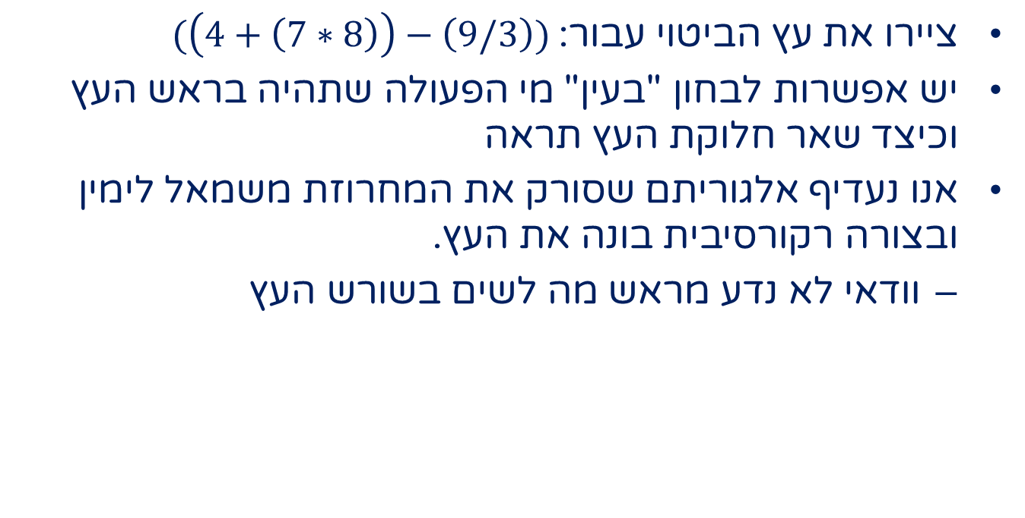
עצים בינאריים
ביטוי חשבוני – תרגיל ראשון
ציירו את עץ הביטוי עבור: $(\left(4+\left(7∗8\right)\right)−\left(9/3\right))$
יש אפשרות לבחון "בעין" מי הפעולה שתהיה בראש העץ וכיצד שאר חלוקת העץ תראה
אנו נעדיף אלגוריתם שסורק את המחרוזת משמאל לימין ובצורה רקורסיבית בונה את העץ.
  וודאי לא נדע מראש מה לשים בשורש העץ
זהו גודל החלון בו יוצג הוידאו שלכם בצד ימין למטה – נסו לא לשים מידע חשוב בחלק זה של השקופית
(לכל אורך המצגת)
(תוכלו למחוק ריבוע זה לאחר הקריאה)
http://cse.net.technion.ac.il/files/2016/09/פרק10.pdf
עמוד 24

Slide 10


עצים בינאריים
ביטוי חשבוני – תרגיל ראשון
$$(\left(4+\left(7∗8\right)\right)−\left(9/3\right))$$
זהו גודל החלון בו יוצג הוידאו שלכם בצד ימין למטה – נסו לא לשים מידע חשוב בחלק זה של השקופית
(לכל אורך המצגת)
(תוכלו למחוק ריבוע זה לאחר הקריאה)

Slide 11
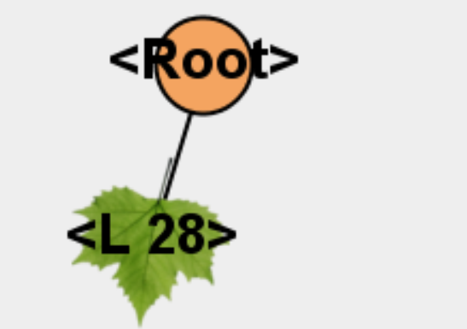
עצים בינאריים
ביטוי חשבוני – תרגיל ראשון
$$(\left(4+\left(7∗8\right)\right)−\left(9/3\right))$$
זהו גודל החלון בו יוצג הוידאו שלכם בצד ימין למטה – נסו לא לשים מידע חשוב בחלק זה של השקופית
(לכל אורך המצגת)
(תוכלו למחוק ריבוע זה לאחר הקריאה)

Slide 12
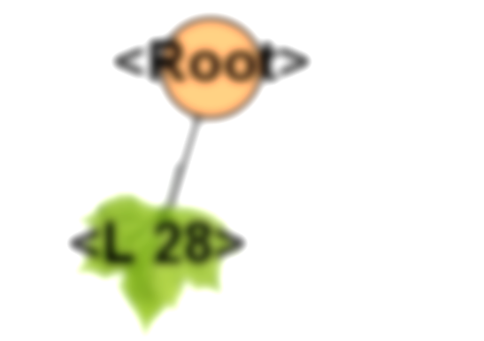
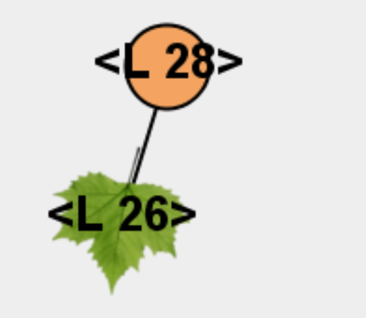
עצים בינאריים
ביטוי חשבוני – תרגיל ראשון
$$(\left(4+\left(7∗8\right)\right)−\left(9/3\right))$$
זהו גודל החלון בו יוצג הוידאו שלכם בצד ימין למטה – נסו לא לשים מידע חשוב בחלק זה של השקופית
(לכל אורך המצגת)
(תוכלו למחוק ריבוע זה לאחר הקריאה)

Slide 13
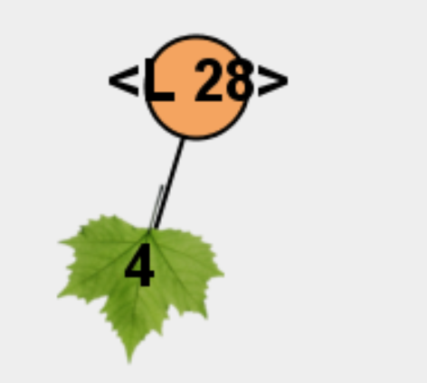
עצים בינאריים
ביטוי חשבוני – תרגיל ראשון
$$(\left(4+\left(7∗8\right)\right)−\left(9/3\right))$$
זהו גודל החלון בו יוצג הוידאו שלכם בצד ימין למטה – נסו לא לשים מידע חשוב בחלק זה של השקופית
(לכל אורך המצגת)
(תוכלו למחוק ריבוע זה לאחר הקריאה)

Slide 14
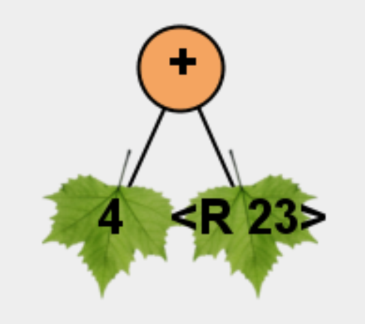
עצים בינאריים
ביטוי חשבוני – תרגיל ראשון
$$(\left(4+\left(7∗8\right)\right)−\left(9/3\right))$$
זהו גודל החלון בו יוצג הוידאו שלכם בצד ימין למטה – נסו לא לשים מידע חשוב בחלק זה של השקופית
(לכל אורך המצגת)
(תוכלו למחוק ריבוע זה לאחר הקריאה)

Slide 15
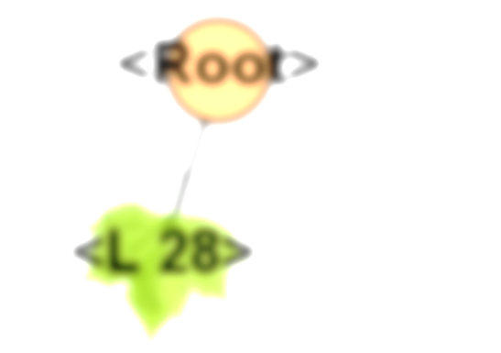
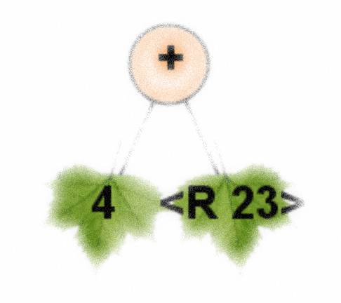
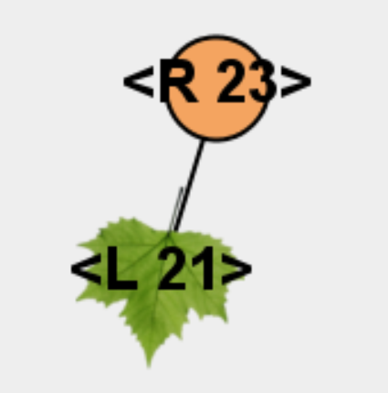
עצים בינאריים
ביטוי חשבוני – תרגיל ראשון
$$(\left(4+\left(7∗8\right)\right)−\left(9/3\right))$$
זהו גודל החלון בו יוצג הוידאו שלכם בצד ימין למטה – נסו לא לשים מידע חשוב בחלק זה של השקופית
(לכל אורך המצגת)
(תוכלו למחוק ריבוע זה לאחר הקריאה)

Slide 16
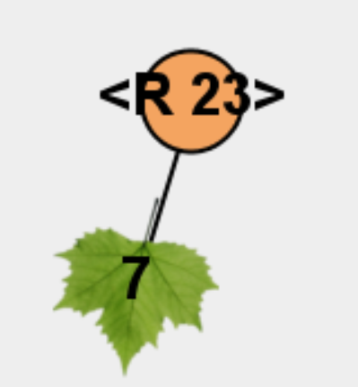
עצים בינאריים
ביטוי חשבוני – תרגיל ראשון
$$(\left(4+\left(7∗8\right)\right)−\left(9/3\right))$$
זהו גודל החלון בו יוצג הוידאו שלכם בצד ימין למטה – נסו לא לשים מידע חשוב בחלק זה של השקופית
(לכל אורך המצגת)
(תוכלו למחוק ריבוע זה לאחר הקריאה)

Slide 17
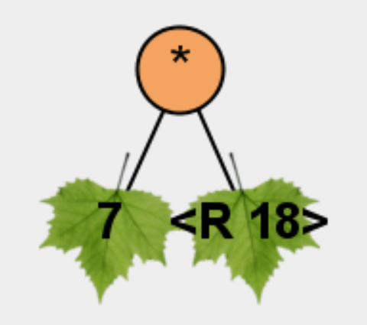
עצים בינאריים
ביטוי חשבוני – תרגיל ראשון
$$(\left(4+\left(7∗8\right)\right)−\left(9/3\right))$$
זהו גודל החלון בו יוצג הוידאו שלכם בצד ימין למטה – נסו לא לשים מידע חשוב בחלק זה של השקופית
(לכל אורך המצגת)
(תוכלו למחוק ריבוע זה לאחר הקריאה)

Slide 18
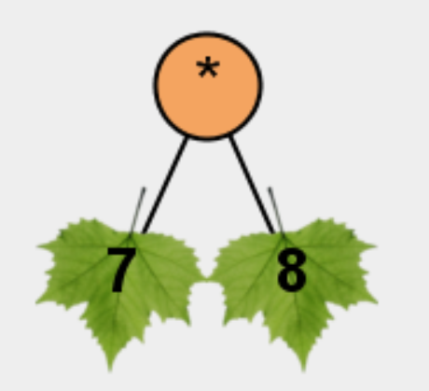
עצים בינאריים
ביטוי חשבוני – תרגיל ראשון
$$(\left(4+\left(7∗8\right)\right)−\left(9/3\right))$$
זהו גודל החלון בו יוצג הוידאו שלכם בצד ימין למטה – נסו לא לשים מידע חשוב בחלק זה של השקופית
(לכל אורך המצגת)
(תוכלו למחוק ריבוע זה לאחר הקריאה)

Slide 19

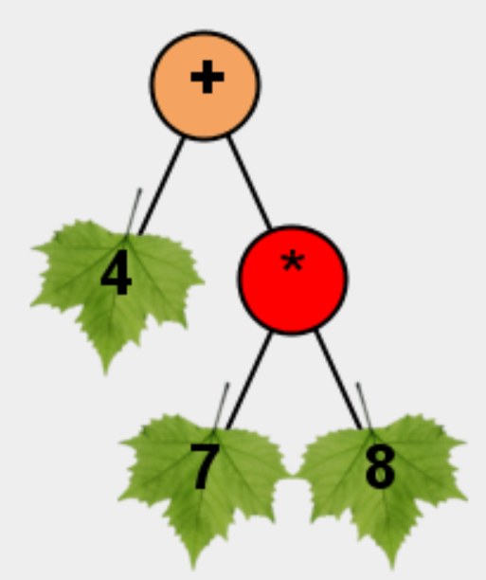
עצים בינאריים
ביטוי חשבוני – תרגיל ראשון
$$(\left(4+\left(7∗8\right)\right)−\left(9/3\right))$$
זהו גודל החלון בו יוצג הוידאו שלכם בצד ימין למטה – נסו לא לשים מידע חשוב בחלק זה של השקופית
(לכל אורך המצגת)
(תוכלו למחוק ריבוע זה לאחר הקריאה)

Slide 20
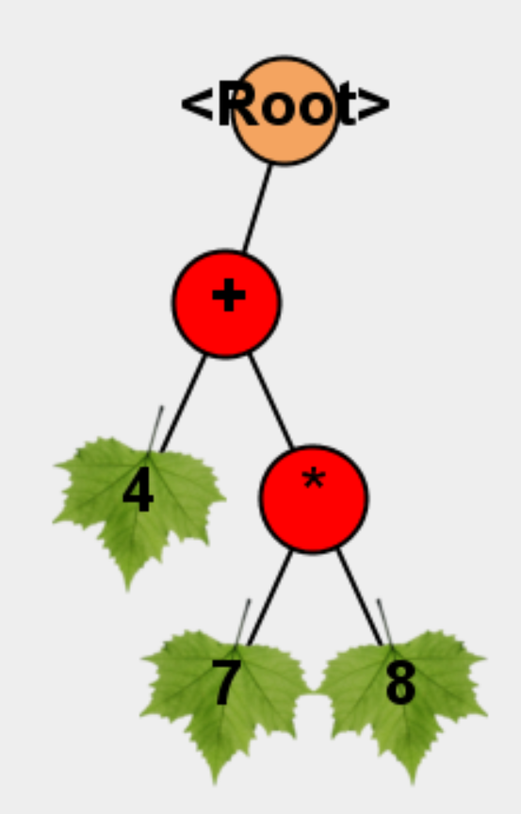
עצים בינאריים
ביטוי חשבוני – תרגיל ראשון
$$(\left(4+\left(7∗8\right)\right)−\left(9/3\right))$$
זהו גודל החלון בו יוצג הוידאו שלכם בצד ימין למטה – נסו לא לשים מידע חשוב בחלק זה של השקופית
(לכל אורך המצגת)
(תוכלו למחוק ריבוע זה לאחר הקריאה)

Slide 21
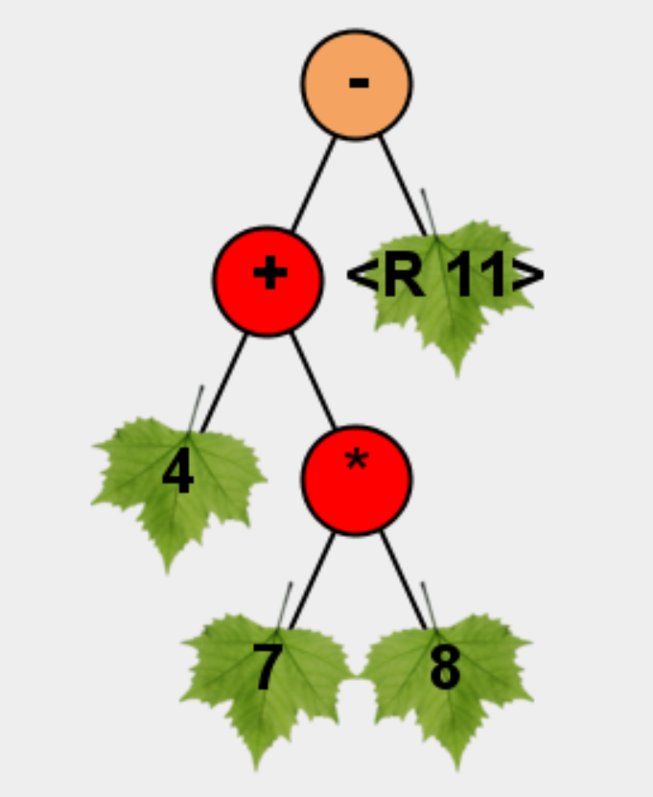
עצים בינאריים
ביטוי חשבוני – תרגיל ראשון
$$(\left(4+\left(7∗8\right)\right)−\left(9/3\right))$$
זהו גודל החלון בו יוצג הוידאו שלכם בצד ימין למטה – נסו לא לשים מידע חשוב בחלק זה של השקופית
(לכל אורך המצגת)
(תוכלו למחוק ריבוע זה לאחר הקריאה)

Slide 22

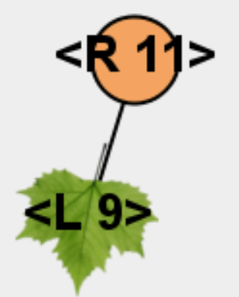
עצים בינאריים
ביטוי חשבוני – תרגיל ראשון
$$(\left(4+\left(7∗8\right)\right)−\left(9/3\right))$$
זהו גודל החלון בו יוצג הוידאו שלכם בצד ימין למטה – נסו לא לשים מידע חשוב בחלק זה של השקופית
(לכל אורך המצגת)
(תוכלו למחוק ריבוע זה לאחר הקריאה)

Slide 23
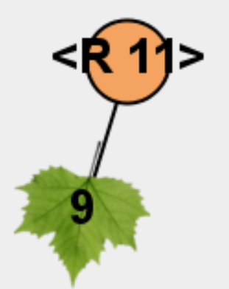
עצים בינאריים
ביטוי חשבוני – תרגיל ראשון
$$(\left(4+\left(7∗8\right)\right)−\left(9/3\right))$$
זהו גודל החלון בו יוצג הוידאו שלכם בצד ימין למטה – נסו לא לשים מידע חשוב בחלק זה של השקופית
(לכל אורך המצגת)
(תוכלו למחוק ריבוע זה לאחר הקריאה)

Slide 24
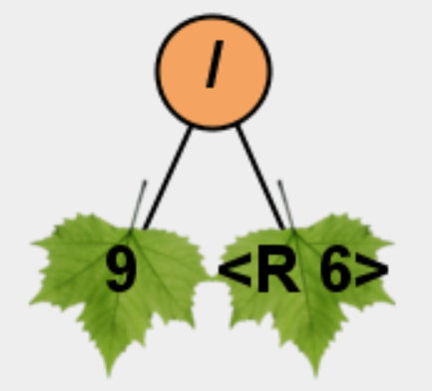
עצים בינאריים
ביטוי חשבוני – תרגיל ראשון
$$(\left(4+\left(7∗8\right)\right)−\left(9/3\right))$$
זהו גודל החלון בו יוצג הוידאו שלכם בצד ימין למטה – נסו לא לשים מידע חשוב בחלק זה של השקופית
(לכל אורך המצגת)
(תוכלו למחוק ריבוע זה לאחר הקריאה)

Slide 25
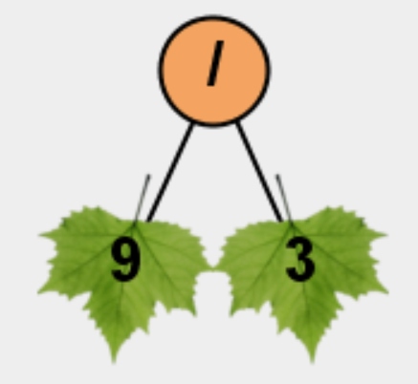
עצים בינאריים
ביטוי חשבוני – תרגיל ראשון
$$(\left(4+\left(7∗8\right)\right)−\left(9/3\right))$$
זהו גודל החלון בו יוצג הוידאו שלכם בצד ימין למטה – נסו לא לשים מידע חשוב בחלק זה של השקופית
(לכל אורך המצגת)
(תוכלו למחוק ריבוע זה לאחר הקריאה)

Slide 26
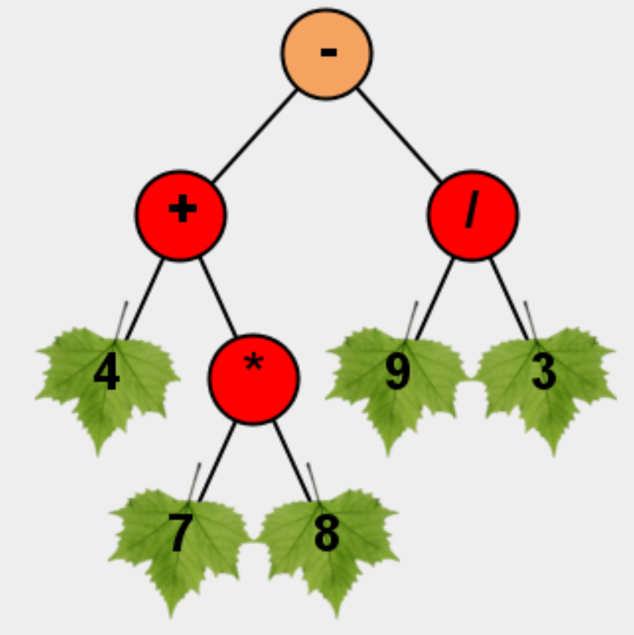
עצים בינאריים
ביטוי חשבוני – תרגיל ראשון
$$(\left(4+\left(7∗8\right)\right)−\left(9/3\right))$$
זהו גודל החלון בו יוצג הוידאו שלכם בצד ימין למטה – נסו לא לשים מידע חשוב בחלק זה של השקופית
(לכל אורך המצגת)
(תוכלו למחוק ריבוע זה לאחר הקריאה)

Slide 27
עצים בינאריים
ביטוי חשבוני – תרגיל ראשון
$$(\left(4+\left(7∗8\right)\right)−\left(9/3\right))$$
The END
זהו גודל החלון בו יוצג הוידאו שלכם בצד ימין למטה – נסו לא לשים מידע חשוב בחלק זה של השקופית
(לכל אורך המצגת)
(תוכלו למחוק ריבוע זה לאחר הקריאה)

Slide 28
עצים בינאריים
(אין צורך להשאיר את הכיתובים "שם הפרק" , "כותרת משנה", מחקו אותם וכתבו רק את הפרטים עצמם).
שקלול עץ ביטוי חשבוני

Slide 29
עצים בינאריים
שקלול עץ ביטוי חשבוני - מבוא
בהינתן עץ המייצג ביטוי חשבוני תקין, ניתן לחשב את ערכו על פי האלגוריתם הבא, המנצל את מבנהו הרקורסיבי של עץ הביטוי, כדי להעריך אותו.
הסריקה של העץ נעשית הפעם בסדר סופי,
משום שזהו הסדר היחיד המאפשר את חישוב ערכו של הביטוי בצורה נכונה.
זהו גודל החלון בו יוצג הוידאו שלכם בצד ימין למטה – נסו לא לשים מידע חשוב בחלק זה של השקופית
(לכל אורך המצגת)
(תוכלו למחוק ריבוע זה לאחר הקריאה)
57 ➔

Slide 30
עצים בינאריים
שקלול עץ ביטוי חשבוני - אלגוריתם
חשב-ערך-ביטוי (tree)
  אם העץ הוא עלה, החזר את ערכו
  אחרת
    חשב-ערך-ביטוי (תת-עץ-שמאלי של tree) ושמור את התוצאה ב leftVal.
    חשב-ערך-ביטוי (תת-עץ-ימני של tree) ושמור את התוצאה ב rightVal.
    שמור ב op את הערך של השורש.
    החזר את: (leftVal op rightVal) {תוצאת הפעולה op על שני הערכים}.
זהו גודל החלון בו יוצג הוידאו שלכם בצד ימין למטה – נסו לא לשים מידע חשוב בחלק זה של השקופית
(לכל אורך המצגת)
(תוכלו למחוק ריבוע זה לאחר הקריאה)

Slide 31
עצים בינאריים
שקלול עץ ביטוי חשבוני - מימוש
public static int computeExpTree(BinNode<Character> tree) {
if (!tree.hasLeft() && !tree.hasRight()) // tree.isLeaf()
return (tree.getValue() – '0');
int leftVal = computeExpTree(tree.getLeft());
int rightVal = computeExpTree(tree.getRight());
char op = tree.getValue();
if (op == '+')
return (leftVal + rightVal);
if (op == '-')
return (leftVal - rightVal);
if (op == '*')
return (leftVal * rightVal);
if (op == '/')
return (leftVal / rightVal);
return -1; //לא אמורים להגיע לכאן אם הקלט תקין
}
חשב-ערך-ביטוי tree))
  אם העץ הוא עלה, החזר את ערכו
  אחרת
    חשב-ערך-ביטוי (תת-עץ-שמאלי שלtree) ) ושמור את התוצאה ב leftVal.
    חשב-ערך-ביטוי (תת-עץ-ימני של tree) ) ושמור את התוצאה ב rightVal.
    שמור בop את הערך של השורש.
    החזר את: (leftVal op rightVal)
    {תוצאת הפעולהop על שני הערכים}.
זהו גודל החלון בו יוצג הוידאו שלכם בצד ימין למטה – נסו לא לשים מידע חשוב בחלק זה של השקופית
(לכל אורך המצגת)
(תוכלו למחוק ריבוע זה לאחר הקריאה)

Slide 32
עצים בינאריים
שקלול עץ ביטוי חשבוני – דוגמת הרצה
public static int computeExpTree(BinNode<Character> tree) {
if (!tree.hasLeft() && !tree.hasRight()) // tree.isLeaf()
return (tree.getValue() – '0');
int leftVal = computeExpTree(tree.getLeft());
int rightVal = computeExpTree(tree.getRight());
char op = tree.getValue();
if (op == '+')
return (leftVal + rightVal);
if (op == '-')
return (leftVal - rightVal);
if (op == '*')
return (leftVal * rightVal);
if (op == '/')
return (leftVal / rightVal);
return -1; //לא אמורים להגיע לכאן אם הקלט תקין
}
זהו גודל החלון בו יוצג הוידאו שלכם בצד ימין למטה – נסו לא לשים מידע חשוב בחלק זה של השקופית
(לכל אורך המצגת)
(תוכלו למחוק ריבוע זה לאחר הקריאה)

Slide 33

עצים בינאריים
שקלול עץ ביטוי חשבוני – דוגמת הרצה
public static int computeExpTree(BinNode<Character> tree) {
if (!tree.hasLeft() && !tree.hasRight()) // tree.isLeaf()
return (tree.getValue() – '0');
int leftVal = computeExpTree(tree.getLeft());
int rightVal = computeExpTree(tree.getRight());
char op = tree.getValue();
if (op == '+')
return (leftVal + rightVal);
if (op == '-')
return (leftVal - rightVal);
if (op == '*')
return (leftVal * rightVal);
if (op == '/')
return (leftVal / rightVal);
return -1; //לא אמורים להגיע לכאן אם הקלט תקין
}
זהו גודל החלון בו יוצג הוידאו שלכם בצד ימין למטה – נסו לא לשים מידע חשוב בחלק זה של השקופית
(לכל אורך המצגת)
(תוכלו למחוק ריבוע זה לאחר הקריאה)
This Photo by Unknown Author is licensed under CC BY-NC

Slide 34
עצים בינאריים
שקלול עץ ביטוי חשבוני – דוגמת הרצה
public static int computeExpTree(BinNode<Character> tree) {
if (!tree.hasLeft() && !tree.hasRight()) // tree.isLeaf()
return (tree.getValue() – '0');
int leftVal = computeExpTree(tree.getLeft());
int rightVal = computeExpTree(tree.getRight());
char op = tree.getValue();
if (op == '+')
return (leftVal + rightVal);
if (op == '-')
return (leftVal - rightVal);
if (op == '*')
return (leftVal * rightVal);
if (op == '/')
return (leftVal / rightVal);
return -1; //לא אמורים להגיע לכאן אם הקלט תקין
}
זהו גודל החלון בו יוצג הוידאו שלכם בצד ימין למטה – נסו לא לשים מידע חשוב בחלק זה של השקופית
(לכל אורך המצגת)
(תוכלו למחוק ריבוע זה לאחר הקריאה)

Slide 35
עצים בינאריים
שקלול עץ ביטוי חשבוני – דוגמת הרצה
public static int computeExpTree(BinNode<Character> tree) {
if (!tree.hasLeft() && !tree.hasRight()) // tree.isLeaf()
return (tree.getValue() – '0');
int leftVal = computeExpTree(tree.getLeft());
int rightVal = computeExpTree(tree.getRight());
char op = tree.getValue();
if (op == '+')
return (leftVal + rightVal);
if (op == '-')
return (leftVal - rightVal);
if (op == '*')
return (leftVal * rightVal);
if (op == '/')
return (leftVal / rightVal);
return -1; //לא אמורים להגיע לכאן אם הקלט תקין
}
זהו גודל החלון בו יוצג הוידאו שלכם בצד ימין למטה – נסו לא לשים מידע חשוב בחלק זה של השקופית
(לכל אורך המצגת)
(תוכלו למחוק ריבוע זה לאחר הקריאה)
This Photo by Unknown Author is licensed under CC BY-NC

Slide 36
עצים בינאריים
שקלול עץ ביטוי חשבוני – דוגמת הרצה
public static int computeExpTree(BinNode<Character> tree) {
if (!tree.hasLeft() && !tree.hasRight()) // tree.isLeaf()
return (tree.getValue() – '0');
int leftVal = computeExpTree(tree.getLeft());
int rightVal = computeExpTree(tree.getRight());
char op = tree.getValue();
if (op == '+')
return (leftVal + rightVal);
if (op == '-')
return (leftVal - rightVal);
if (op == '*')
return (leftVal * rightVal);
if (op == '/')
return (leftVal / rightVal);
return -1; //לא אמורים להגיע לכאן אם הקלט תקין
}
זהו גודל החלון בו יוצג הוידאו שלכם בצד ימין למטה – נסו לא לשים מידע חשוב בחלק זה של השקופית
(לכל אורך המצגת)
(תוכלו למחוק ריבוע זה לאחר הקריאה)

Slide 37
עצים בינאריים
שקלול עץ ביטוי חשבוני – דוגמת הרצה
public static int computeExpTree(BinNode<Character> tree) {
if (!tree.hasLeft() && !tree.hasRight()) // tree.isLeaf()
return (tree.getValue() – '0');
int leftVal = computeExpTree(tree.getLeft());
int rightVal = computeExpTree(tree.getRight());
char op = tree.getValue();
if (op == '+')
return (leftVal + rightVal);
if (op == '-')
return (leftVal - rightVal);
if (op == '*')
return (leftVal * rightVal);
if (op == '/')
return (leftVal / rightVal);
return -1; //לא אמורים להגיע לכאן אם הקלט תקין
}
זהו גודל החלון בו יוצג הוידאו שלכם בצד ימין למטה – נסו לא לשים מידע חשוב בחלק זה של השקופית
(לכל אורך המצגת)
(תוכלו למחוק ריבוע זה לאחר הקריאה)

Slide 38
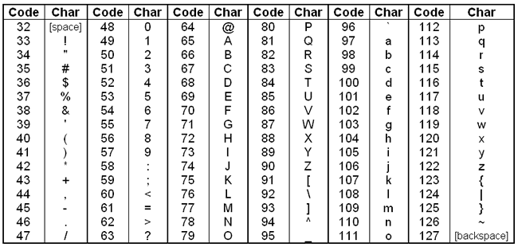
עצים בינאריים
טבלת ascii - תזכורת
tree.getValue() – '0'
52 – 48
4
זהו גודל החלון בו יוצג הוידאו שלכם בצד ימין למטה – נסו לא לשים מידע חשוב בחלק זה של השקופית
(לכל אורך המצגת)
(תוכלו למחוק ריבוע זה לאחר הקריאה)
http://3.bp.blogspot.com/-OCnzi-TOfKQ/VFnGx4IWnKI/AAAAAAAADIA/IlM6qC-VEWg/s1600/ascii%2Bto%2Bdec.png

Slide 39
עצים בינאריים
שקלול עץ ביטוי חשבוני – דוגמת הרצה
public static int computeExpTree(BinNode<Character> tree) {
if (!tree.hasLeft() && !tree.hasRight()) // tree.isLeaf()
return (tree.getValue() – '0');
int leftVal = computeExpTree(tree.getLeft());
int rightVal = computeExpTree(tree.getRight());
char op = tree.getValue();
if (op == '+')
return (leftVal + rightVal);
if (op == '-')
return (leftVal - rightVal);
if (op == '*')
return (leftVal * rightVal);
if (op == '/')
return (leftVal / rightVal);
return -1; //לא אמורים להגיע לכאן אם הקלט תקין
}
זהו גודל החלון בו יוצג הוידאו שלכם בצד ימין למטה – נסו לא לשים מידע חשוב בחלק זה של השקופית
(לכל אורך המצגת)
(תוכלו למחוק ריבוע זה לאחר הקריאה)

Slide 40
עצים בינאריים
שקלול עץ ביטוי חשבוני – דוגמת הרצה
public static int computeExpTree(BinNode<Character> tree) {
if (!tree.hasLeft() && !tree.hasRight()) // tree.isLeaf()
return (tree.getValue() – '0');
int leftVal = computeExpTree(tree.getLeft());
int rightVal = computeExpTree(tree.getRight());
char op = tree.getValue();
if (op == '+')
return (leftVal + rightVal);
if (op == '-')
return (leftVal - rightVal);
if (op == '*')
return (leftVal * rightVal);
if (op == '/')
return (leftVal / rightVal);
return -1; //לא אמורים להגיע לכאן אם הקלט תקין
}
זהו גודל החלון בו יוצג הוידאו שלכם בצד ימין למטה – נסו לא לשים מידע חשוב בחלק זה של השקופית
(לכל אורך המצגת)
(תוכלו למחוק ריבוע זה לאחר הקריאה)

Slide 41
עצים בינאריים
שקלול עץ ביטוי חשבוני – דוגמת הרצה
public static int computeExpTree(BinNode<Character> tree) {
if (!tree.hasLeft() && !tree.hasRight()) // tree.isLeaf()
return (tree.getValue() – '0');
int leftVal = computeExpTree(tree.getLeft());
int rightVal = computeExpTree(tree.getRight());
char op = tree.getValue();
if (op == '+')
return (leftVal + rightVal);
if (op == '-')
return (leftVal - rightVal);
if (op == '*')
return (leftVal * rightVal);
if (op == '/')
return (leftVal / rightVal);
return -1; //לא אמורים להגיע לכאן אם הקלט תקין
}
זהו גודל החלון בו יוצג הוידאו שלכם בצד ימין למטה – נסו לא לשים מידע חשוב בחלק זה של השקופית
(לכל אורך המצגת)
(תוכלו למחוק ריבוע זה לאחר הקריאה)
This Photo by Unknown Author is licensed under CC BY-NC

Slide 42
עצים בינאריים
שקלול עץ ביטוי חשבוני – דוגמת הרצה
public static int computeExpTree(BinNode<Character> tree) {
if (!tree.hasLeft() && !tree.hasRight()) // tree.isLeaf()
return (tree.getValue() – '0');
int leftVal = computeExpTree(tree.getLeft());
int rightVal = computeExpTree(tree.getRight());
char op = tree.getValue();
if (op == '+')
return (leftVal + rightVal);
if (op == '-')
return (leftVal - rightVal);
if (op == '*')
return (leftVal * rightVal);
if (op == '/')
return (leftVal / rightVal);
return -1; //לא אמורים להגיע לכאן אם הקלט תקין
}
זהו גודל החלון בו יוצג הוידאו שלכם בצד ימין למטה – נסו לא לשים מידע חשוב בחלק זה של השקופית
(לכל אורך המצגת)
(תוכלו למחוק ריבוע זה לאחר הקריאה)

Slide 43
עצים בינאריים
שקלול עץ ביטוי חשבוני – דוגמת הרצה
public static int computeExpTree(BinNode<Character> tree) {
if (!tree.hasLeft() && !tree.hasRight()) // tree.isLeaf()
return (tree.getValue() – '0');
int leftVal = computeExpTree(tree.getLeft());
int rightVal = computeExpTree(tree.getRight());
char op = tree.getValue();
if (op == '+')
return (leftVal + rightVal);
if (op == '-')
return (leftVal - rightVal);
if (op == '*')
return (leftVal * rightVal);
if (op == '/')
return (leftVal / rightVal);
return -1; //לא אמורים להגיע לכאן אם הקלט תקין
}
זהו גודל החלון בו יוצג הוידאו שלכם בצד ימין למטה – נסו לא לשים מידע חשוב בחלק זה של השקופית
(לכל אורך המצגת)
(תוכלו למחוק ריבוע זה לאחר הקריאה)

Slide 44
עצים בינאריים
שקלול עץ ביטוי חשבוני – דוגמת הרצה
public static int computeExpTree(BinNode<Character> tree) {
if (!tree.hasLeft() && !tree.hasRight()) // tree.isLeaf()
return (tree.getValue() – '0');
int leftVal = computeExpTree(tree.getLeft());
int rightVal = computeExpTree(tree.getRight());
char op = tree.getValue();
if (op == '+')
return (leftVal + rightVal);
if (op == '-')
return (leftVal - rightVal);
if (op == '*')
return (leftVal * rightVal);
if (op == '/')
return (leftVal / rightVal);
return -1; //לא אמורים להגיע לכאן אם הקלט תקין
}
זהו גודל החלון בו יוצג הוידאו שלכם בצד ימין למטה – נסו לא לשים מידע חשוב בחלק זה של השקופית
(לכל אורך המצגת)
(תוכלו למחוק ריבוע זה לאחר הקריאה)

Slide 45
עצים בינאריים
שקלול עץ ביטוי חשבוני – דוגמת הרצה
public static int computeExpTree(BinNode<Character> tree) {
if (!tree.hasLeft() && !tree.hasRight()) // tree.isLeaf()
return (tree.getValue() – '0');
int leftVal = computeExpTree(tree.getLeft());
int rightVal = computeExpTree(tree.getRight());
char op = tree.getValue();
if (op == '+')
return (leftVal + rightVal);
if (op == '-')
return (leftVal - rightVal);
if (op == '*')
return (leftVal * rightVal);
if (op == '/')
return (leftVal / rightVal);
return -1; //לא אמורים להגיע לכאן אם הקלט תקין
}
זהו גודל החלון בו יוצג הוידאו שלכם בצד ימין למטה – נסו לא לשים מידע חשוב בחלק זה של השקופית
(לכל אורך המצגת)
(תוכלו למחוק ריבוע זה לאחר הקריאה)

Slide 46
עצים בינאריים
שקלול עץ ביטוי חשבוני – דוגמת הרצה
public static int computeExpTree(BinNode<Character> tree) {
if (!tree.hasLeft() && !tree.hasRight()) // tree.isLeaf()
return (tree.getValue() – '0');
int leftVal = computeExpTree(tree.getLeft());
int rightVal = computeExpTree(tree.getRight());
char op = tree.getValue();
if (op == '+')
return (leftVal + rightVal);
if (op == '-')
return (leftVal - rightVal);
if (op == '*')
return (leftVal * rightVal);
if (op == '/')
return (leftVal / rightVal);
return -1; //לא אמורים להגיע לכאן אם הקלט תקין
}
זהו גודל החלון בו יוצג הוידאו שלכם בצד ימין למטה – נסו לא לשים מידע חשוב בחלק זה של השקופית
(לכל אורך המצגת)
(תוכלו למחוק ריבוע זה לאחר הקריאה)

Slide 47
עצים בינאריים
שקלול עץ ביטוי חשבוני – דוגמת הרצה
public static int computeExpTree(BinNode<Character> tree) {
if (!tree.hasLeft() && !tree.hasRight()) // tree.isLeaf()
return (tree.getValue() – '0');
int leftVal = computeExpTree(tree.getLeft());
int rightVal = computeExpTree(tree.getRight());
char op = tree.getValue();
if (op == '+')
return (leftVal + rightVal);
if (op == '-')
return (leftVal - rightVal);
if (op == '*')
return (leftVal * rightVal);
if (op == '/')
return (leftVal / rightVal);
return -1; //לא אמורים להגיע לכאן אם הקלט תקין
}
זהו גודל החלון בו יוצג הוידאו שלכם בצד ימין למטה – נסו לא לשים מידע חשוב בחלק זה של השקופית
(לכל אורך המצגת)
(תוכלו למחוק ריבוע זה לאחר הקריאה)

Slide 48
עצים בינאריים
שקלול עץ ביטוי חשבוני – דוגמת הרצה
public static int computeExpTree(BinNode<Character> tree) {
if (!tree.hasLeft() && !tree.hasRight()) // tree.isLeaf()
return (tree.getValue() – '0');
int leftVal = computeExpTree(tree.getLeft());
int rightVal = computeExpTree(tree.getRight());
char op = tree.getValue();
if (op == '+')
return (leftVal + rightVal);
if (op == '-')
return (leftVal - rightVal);
if (op == '*')
return (leftVal * rightVal);
if (op == '/')
return (leftVal / rightVal);
return -1; //לא אמורים להגיע לכאן אם הקלט תקין
}
זהו גודל החלון בו יוצג הוידאו שלכם בצד ימין למטה – נסו לא לשים מידע חשוב בחלק זה של השקופית
(לכל אורך המצגת)
(תוכלו למחוק ריבוע זה לאחר הקריאה)
// 7 * 8 ➔ 56

Slide 49
עצים בינאריים
שקלול עץ ביטוי חשבוני – דוגמת הרצה
public static int computeExpTree(BinNode<Character> tree) {
if (!tree.hasLeft() && !tree.hasRight()) // tree.isLeaf()
return (tree.getValue() – '0');
int leftVal = computeExpTree(tree.getLeft());
int rightVal = computeExpTree(tree.getRight());
char op = tree.getValue();
if (op == '+')
return (leftVal + rightVal);
if (op == '-')
return (leftVal - rightVal);
if (op == '*')
return (leftVal * rightVal);
if (op == '/')
return (leftVal / rightVal);
return -1; //לא אמורים להגיע לכאן אם הקלט תקין
}
// 4 + 56 ➔ 60
זהו גודל החלון בו יוצג הוידאו שלכם בצד ימין למטה – נסו לא לשים מידע חשוב בחלק זה של השקופית
(לכל אורך המצגת)
(תוכלו למחוק ריבוע זה לאחר הקריאה)

Slide 50
עצים בינאריים
שקלול עץ ביטוי חשבוני – דוגמת הרצה
public static int computeExpTree(BinNode<Character> tree) {
if (!tree.hasLeft() && !tree.hasRight()) // tree.isLeaf()
return (tree.getValue() – '0');
int leftVal = computeExpTree(tree.getLeft());
int rightVal = computeExpTree(tree.getRight());
char op = tree.getValue();
if (op == '+')
return (leftVal + rightVal);
if (op == '-')
return (leftVal - rightVal);
if (op == '*')
return (leftVal * rightVal);
if (op == '/')
return (leftVal / rightVal);
return -1; //לא אמורים להגיע לכאן אם הקלט תקין
}
זהו גודל החלון בו יוצג הוידאו שלכם בצד ימין למטה – נסו לא לשים מידע חשוב בחלק זה של השקופית
(לכל אורך המצגת)
(תוכלו למחוק ריבוע זה לאחר הקריאה)

Slide 51
עצים בינאריים
שקלול עץ ביטוי חשבוני – דוגמת הרצה
public static int computeExpTree(BinNode<Character> tree) {
if (!tree.hasLeft() && !tree.hasRight()) // tree.isLeaf()
return (tree.getValue() – '0');
int leftVal = computeExpTree(tree.getLeft());
int rightVal = computeExpTree(tree.getRight());
char op = tree.getValue();
if (op == '+')
return (leftVal + rightVal);
if (op == '-')
return (leftVal - rightVal);
if (op == '*')
return (leftVal * rightVal);
if (op == '/')
return (leftVal / rightVal);
return -1; //לא אמורים להגיע לכאן אם הקלט תקין
}
זהו גודל החלון בו יוצג הוידאו שלכם בצד ימין למטה – נסו לא לשים מידע חשוב בחלק זה של השקופית
(לכל אורך המצגת)
(תוכלו למחוק ריבוע זה לאחר הקריאה)

Slide 52
עצים בינאריים
שקלול עץ ביטוי חשבוני – דוגמת הרצה
public static int computeExpTree(BinNode<Character> tree) {
if (!tree.hasLeft() && !tree.hasRight()) // tree.isLeaf()
return (tree.getValue() – '0');
int leftVal = computeExpTree(tree.getLeft());
int rightVal = computeExpTree(tree.getRight());
char op = tree.getValue();
if (op == '+')
return (leftVal + rightVal);
if (op == '-')
return (leftVal - rightVal);
if (op == '*')
return (leftVal * rightVal);
if (op == '/')
return (leftVal / rightVal);
return -1; //לא אמורים להגיע לכאן אם הקלט תקין
}
זהו גודל החלון בו יוצג הוידאו שלכם בצד ימין למטה – נסו לא לשים מידע חשוב בחלק זה של השקופית
(לכל אורך המצגת)
(תוכלו למחוק ריבוע זה לאחר הקריאה)
This Photo by Unknown Author is licensed under CC BY-NC

Slide 53
עצים בינאריים
שקלול עץ ביטוי חשבוני – דוגמת הרצה
public static int computeExpTree(BinNode<Character> tree) {
if (!tree.hasLeft() && !tree.hasRight()) // tree.isLeaf()
return (tree.getValue() – '0');
int leftVal = computeExpTree(tree.getLeft());
int rightVal = computeExpTree(tree.getRight());
char op = tree.getValue();
if (op == '+')
return (leftVal + rightVal);
if (op == '-')
return (leftVal - rightVal);
if (op == '*')
return (leftVal * rightVal);
if (op == '/')
return (leftVal / rightVal);
return -1; //לא אמורים להגיע לכאן אם הקלט תקין
}
זהו גודל החלון בו יוצג הוידאו שלכם בצד ימין למטה – נסו לא לשים מידע חשוב בחלק זה של השקופית
(לכל אורך המצגת)
(תוכלו למחוק ריבוע זה לאחר הקריאה)

Slide 54
עצים בינאריים
שקלול עץ ביטוי חשבוני – דוגמת הרצה
public static int computeExpTree(BinNode<Character> tree) {
if (!tree.hasLeft() && !tree.hasRight()) // tree.isLeaf()
return (tree.getValue() – '0');
int leftVal = computeExpTree(tree.getLeft());
int rightVal = computeExpTree(tree.getRight());
char op = tree.getValue();
if (op == '+')
return (leftVal + rightVal);
if (op == '-')
return (leftVal - rightVal);
if (op == '*')
return (leftVal * rightVal);
if (op == '/')
return (leftVal / rightVal);
return -1; //לא אמורים להגיע לכאן אם הקלט תקין
}
זהו גודל החלון בו יוצג הוידאו שלכם בצד ימין למטה – נסו לא לשים מידע חשוב בחלק זה של השקופית
(לכל אורך המצגת)
(תוכלו למחוק ריבוע זה לאחר הקריאה)

Slide 55
עצים בינאריים
שקלול עץ ביטוי חשבוני – דוגמת הרצה
public static int computeExpTree(BinNode<Character> tree) {
if (!tree.hasLeft() && !tree.hasRight()) // tree.isLeaf()
return (tree.getValue() – '0');
int leftVal = computeExpTree(tree.getLeft());
int rightVal = computeExpTree(tree.getRight());
char op = tree.getValue();
if (op == '+')
return (leftVal + rightVal);
if (op == '-')
return (leftVal - rightVal);
if (op == '*')
return (leftVal * rightVal);
if (op == '/')
return (leftVal / rightVal);
return -1; //לא אמורים להגיע לכאן אם הקלט תקין
}
זהו גודל החלון בו יוצג הוידאו שלכם בצד ימין למטה – נסו לא לשים מידע חשוב בחלק זה של השקופית
(לכל אורך המצגת)
(תוכלו למחוק ריבוע זה לאחר הקריאה)

Slide 56
עצים בינאריים
שקלול עץ ביטוי חשבוני – דוגמת הרצה
public static int computeExpTree(BinNode<Character> tree) {
if (!tree.hasLeft() && !tree.hasRight()) // tree.isLeaf()
return (tree.getValue() – '0');
int leftVal = computeExpTree(tree.getLeft());
int rightVal = computeExpTree(tree.getRight());
char op = tree.getValue();
if (op == '+')
return (leftVal + rightVal);
if (op == '-')
return (leftVal - rightVal);
if (op == '*')
return (leftVal * rightVal);
if (op == '/')
return (leftVal / rightVal);
return -1; //לא אמורים להגיע לכאן אם הקלט תקין
}
זהו גודל החלון בו יוצג הוידאו שלכם בצד ימין למטה – נסו לא לשים מידע חשוב בחלק זה של השקופית
(לכל אורך המצגת)
(תוכלו למחוק ריבוע זה לאחר הקריאה)

Slide 57
עצים בינאריים
שקלול עץ ביטוי חשבוני – דוגמת הרצה
public static int computeExpTree(BinNode<Character> tree) {
if (!tree.hasLeft() && !tree.hasRight()) // tree.isLeaf()
return (tree.getValue() – '0');
int leftVal = computeExpTree(tree.getLeft());
int rightVal = computeExpTree(tree.getRight());
char op = tree.getValue();
if (op == '+')
return (leftVal + rightVal);
if (op == '-')
return (leftVal - rightVal);
if (op == '*')
return (leftVal * rightVal);
if (op == '/')
return (leftVal / rightVal);
return -1; //לא אמורים להגיע לכאן אם הקלט תקין
}
זהו גודל החלון בו יוצג הוידאו שלכם בצד ימין למטה – נסו לא לשים מידע חשוב בחלק זה של השקופית
(לכל אורך המצגת)
(תוכלו למחוק ריבוע זה לאחר הקריאה)

Slide 58
עצים בינאריים
שקלול עץ ביטוי חשבוני – דוגמת הרצה
public static int computeExpTree(BinNode<Character> tree) {
if (!tree.hasLeft() && !tree.hasRight()) // tree.isLeaf()
return (tree.getValue() – '0');
int leftVal = computeExpTree(tree.getLeft());
int rightVal = computeExpTree(tree.getRight());
char op = tree.getValue();
if (op == '+')
return (leftVal + rightVal);
if (op == '-')
return (leftVal - rightVal);
if (op == '*')
return (leftVal * rightVal);
if (op == '/')
return (leftVal / rightVal);
return -1; //לא אמורים להגיע לכאן אם הקלט תקין
}
זהו גודל החלון בו יוצג הוידאו שלכם בצד ימין למטה – נסו לא לשים מידע חשוב בחלק זה של השקופית
(לכל אורך המצגת)
(תוכלו למחוק ריבוע זה לאחר הקריאה)

Slide 59
עצים בינאריים
שקלול עץ ביטוי חשבוני – דוגמת הרצה
public static int computeExpTree(BinNode<Character> tree) {
if (!tree.hasLeft() && !tree.hasRight()) // tree.isLeaf()
return (tree.getValue() – '0');
int leftVal = computeExpTree(tree.getLeft());
int rightVal = computeExpTree(tree.getRight());
char op = tree.getValue();
if (op == '+')
return (leftVal + rightVal);
if (op == '-')
return (leftVal - rightVal);
if (op == '*')
return (leftVal * rightVal);
if (op == '/')
return (leftVal / rightVal);
return -1; //לא אמורים להגיע לכאן אם הקלט תקין
}
זהו גודל החלון בו יוצג הוידאו שלכם בצד ימין למטה – נסו לא לשים מידע חשוב בחלק זה של השקופית
(לכל אורך המצגת)
(תוכלו למחוק ריבוע זה לאחר הקריאה)
// 9 * 3 ➔ 3

Slide 60
עצים בינאריים
שקלול עץ ביטוי חשבוני – דוגמת הרצה
public static int computeExpTree(BinNode<Character> tree) {
if (!tree.hasLeft() && !tree.hasRight()) // tree.isLeaf()
return (tree.getValue() – '0');
int leftVal = computeExpTree(tree.getLeft());
int rightVal = computeExpTree(tree.getRight());
char op = tree.getValue();
if (op == '+')
return (leftVal + rightVal);
if (op == '-')
return (leftVal - rightVal);
if (op == '*')
return (leftVal * rightVal);
if (op == '/')
return (leftVal / rightVal);
return -1; //לא אמורים להגיע לכאן אם הקלט תקין
}
// 60 - 3 ➔ 57
זהו גודל החלון בו יוצג הוידאו שלכם בצד ימין למטה – נסו לא לשים מידע חשוב בחלק זה של השקופית
(לכל אורך המצגת)
(תוכלו למחוק ריבוע זה לאחר הקריאה)

Slide 61



עצים בינאריים
אם ברצונכם לשלב במצגות קישור לפעילות או לדפי מידע, תוכלו לעשות זאת בקלות.
צפו בסרטון הבא:
https://youtu.be/xODFEFLQ8PQ
אתר מומלץ ליצירת QR:
https://www.the-qrcode-generator.com/
החליפו את הקוד בשקופית לקוד החדש שקיבלתם
(אם אין לכם צורך בשקופית זו, מחקו אותה)
סרקו אותי
תרגול אמצע
  סרקו את הברקוד משמאל
    או גילשו לכתובת שבתחתית
קוד לדוגמה בלבד
(מחקו טקסט זה)
https://qrgo.page.link/whbPF

Slide 62
עצים בינאריים
רעיונות לשכלול בעץ ביטוי חשבוני

Slide 63
עצים בינאריים
רעיונות לשכלול בעץ ביטוי חשבוני
מספרים בעלי יותר מספרה אחת
מספרים עשרוניים
בדיקת תקינות
זהו גודל החלון בו יוצג הוידאו שלכם בצד ימין למטה – נסו לא לשים מידע חשוב בחלק זה של השקופית
(לכל אורך המצגת)
(תוכלו למחוק ריבוע זה לאחר הקריאה)
This Photo by Unknown Author is licensed under CC BY-NC
This Photo by Unknown Author is licensed under CC BY-NC

Slide 64
עצים בינאריים
אם ברצונכם לשלב במצגות קישור לפעילות או לדפי מידע, תוכלו לעשות זאת בקלות.
צפו בסרטון הבא:
https://youtu.be/xODFEFLQ8PQ
אתר מומלץ ליצירת QR:
https://www.the-qrcode-generator.com/
החליפו את הקוד בשקופית לקוד החדש שקיבלתם
(אם אין לכם צורך בשקופית זו, מחקו אותה)
סרקו אותי
תרגול סוף
  סרקו את הברקוד משמאל
    או גילשו לכתובת שבתחתית
קוד לדוגמה בלבד
(מחקו טקסט זה)
https://qrgo.page.link/whbPF

Slide 65
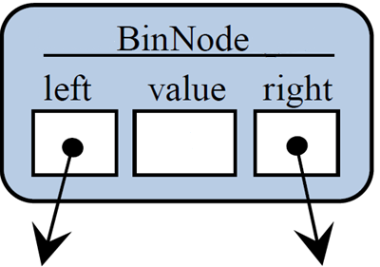
עצים בינאריים
סיכום ביניים והצפי לשיעור הבא
ראינו עד עכשיו
  יצירת עץ ביטוי חשבוני לפי מחרוזת נתונה המייצגת ביטוי חשבוני
  שקלול עץ ביטוי חשבוני
צפי לשיעור הבא
  עץ חיפוש בינארי
זהו גודל החלון בו יוצג הוידאו שלכם בצד ימין למטה – נסו לא לשים מידע חשוב בחלק זה של השקופית
(לכל אורך המצגת)
(תוכלו למחוק ריבוע זה לאחר הקריאה)
Notes:
לקוחים מעולם המשפחה

Slide 66
תודה על ההקשבה, ולהתראות בשיעור הבא
עצים בינאריים
פריסה 1
(הפריסות שונות זו מזו במיקום תיבות הטקסט וגרפיקת הרקע,
ותוכלו לגוון ביניהן)
כותרת משנית במידת הצורך
את השקופית הזו תוכלו לשכפל, על מנת ליצור שקופיות נוספות הזהות לה – אליהן תוכלו להכניס את התכנים.
כדי לשכפל אותה, לחצו עליה קליק ימיני בתפריט השקופיות בצד ובחרו
"שכפל שקופית" או "Duplicate Slide"
(מחקו ריבוע זה לאחר הקריאה)

Slide 67
עצים בינאריים
מחקו שקופית זו בסיום הכנת המצגת
ביבליוגרפיה
ברנדס, ע. (2007). עיצוב תוכנה מבוסס עצמים. ירושלים: המרכז להוראת המדעים ע"ש עמוס דה-שליט (מל"מ), האוניברסיטה העברית בירושלים.
לודמר ר., קונצמן ז., רוזנברג-כהן ש. (2011). תבניות מותאם לסביבות JAVA/C#
  http://cse.net.technion.ac.il/files/2016/09/trees11.pdf

Slide 68

שקופית זו היא חובה
שימוש ביצירות מוגנות בזכויות יוצרים ואיתור בעלי זכויות
השימוש ביצירות במהלך שידור זה נעשה לפי סעיף 27א לחוק זכות יוצרים, תשס"ח-2007. אם הינך בעל הזכויות באחת היצירות, באפשרותך לבקש מאיתנו לחדול מהשימוש ביצירה, זאת באמצעות פנייה לדוא"ל rights@education.gov.il

Slide 69
קישורים לאתרי ויזואליזציה
https://visualgo.net/en/bst
https://www.cs.usfca.edu/~galles/visualization/BST.html
http://btv.melezinek.cz/binary-search-tree.html

